Slide 1
软件开发类_客户端前台通道面试陈述
申报人：whitebai
时间：2014.8.24

Slide 2
个人经历概述
在怪物猎人个人经历
经历时间：2009.7-2014.8
经历阶段：立项到第三次封闭测试
工作内容：
深圳用Scaleform搭建怪物猎人的UI
上海之后evolution引擎做过角色
怪物猎人使用cry3后初期做怪物AI开发
怪物猎人场景物件开发流程规范制定，系统搭建和需求实现以及后续优化，同步方案设计和实施
怪物特殊玩法实现，特殊移动，与物件的交互等
怪物群体AI系统的设计和实现
一些内存优化和系统重构工作

Slide 3
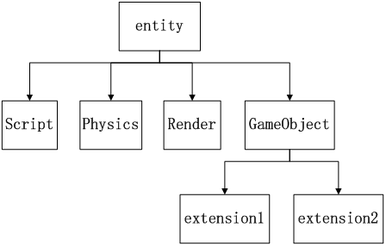
灵活功能强大的场景物件系统
Cry3的entity系统简介
Notes:
简介CE的entity系统，各大模块proxy
Lua主导，lua文件定义entity类型，定义属性和方法
用lua创建，表复制，函数共享，通过lua初始化物理，渲染等

Slide 4
灵活功能强大的场景物件系统
Cry3提供的物件系统
用LUA来定义entity，假设A.lua
A =
{
Properties =
{
Model = “objects/box.cga”,
},
}
function A:OnSpawn()
…
end
RegisterFactory(“A”,&ClassACreator); //C++中调用
Notes:
Lua主导，lua文件定义entity类型，定义属性和方法
用lua创建，表复制，函数共享，通过lua初始化物理，渲染等
对应创建的类也会提供lua回调初始化对象

Slide 5
灵活功能强大的场景物件系统
Cry3提供的物件系统
每个物件功能单一，与C++的对象唯一对应，game factory的key与LUA文件名
Flow graph用来把各个物件串起来
无同步和恢复逻辑（基本与game play无关，同步的是导致物件状态或者属性改变的事件，爆炸，进入离开等，或者是起到配置作用，重力场，出生点）
动态生成的物件逻辑只能用LUA脚本编写逻辑
大部分拖入场景的物件，基本属性保存在关卡数据内
游戏一些基本元素水，植被等只有渲染逻辑，不可控制
Notes:
Flow graph a物件是可燃物（燃烧特效管理，燃烧传播）
B是buffarea，可燃物当燃烧触发的时候可以enable buffarea生效，甚至设置加什么样的buff
熄灭的时候disable buffarea

Slide 6
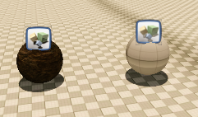
灵活功能强大的场景物件系统
Cry3的Flow Graph
图1
Notes:
简介CE的entity系统，lua主导，extension扩展方式约束

Slide 7
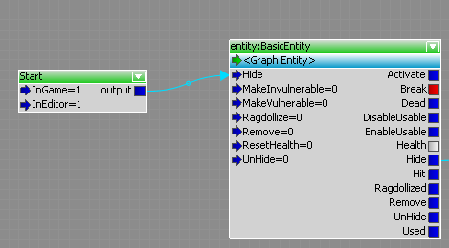
灵活功能强大的场景物件系统
Cry3的Flow Graph
图2
Notes:
简介CE的entity系统，lua主导，extension扩展方式约束

Slide 8
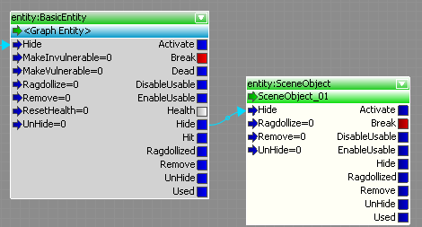
灵活功能强大的场景物件系统
Cry3的Flow Graph
Notes:
两个球都消失了

Slide 9
灵活功能强大的场景物件系统
Cry3物件系统的缺点：
不能应对策划的复杂需求，比如物件的多样化和组合关系，尤其是组合关系
同步和恢复只能靠客户端自己计算（比如可破坏物件，同步的是爆炸，而不是物件的行为），计算结果可能不一致
动态物件开发只能在脚本中进行，策划和level designer参与度低
属性保存在关卡文件，当物件逻辑迭代的时候需要打开关卡修改，尤其是属性默认值发生修改的时候，由于之前的值已经写入关卡数据，新的默认值无法生效，LD需要逐个修改
一些功能缺失，比如水的升降，entity 模型支持touch bending
Notes:
既可以被攻击，也具有加buff的能力，还可以发射飞行道具等等，如果一个简单的逻辑需要拖入几个entity相互配合
如果C++的支持类变大，重用度就低了，一个小功能还要拖几个，麻烦，根本原因是一个entity只能绑定一个C++的类导致的

Slide 10
灵活功能强大的场景物件系统
物件系统多样化和组合：
系统本身支持多个扩展类绑定到一个entity，只是受流程约束
改变了entity的生成流程，添加了在LUA中直接创建C++扩展类的功能
带来问题，LUA中大量重复代码，难维护问题
例如一个物件可破坏，同时可以加buff，另外一个可以加buff，同时可以发射projectile，关于buff相关的配置数据和函数就出现了代码级别的冗余，各种组合之后需要维护多份
Notes:
现在问题是，简单功能还要若干个entity，麻烦
如果C++的支持类变大，重用度又会降低，根本原因是一个entity只能绑定一个C++的类导致的
改变entity生成流程
阅读源代码发现系统支持多个
LUA初始化流程里边可以创建两个C++类，用lua中定义的属性和方法去交互

Slide 11
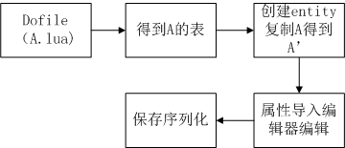
灵活功能强大的场景物件系统
物件系统多样化和组合冗余解决：
充分利用LUA的动态语言特性

Slide 12
灵活功能强大的场景物件系统
物件系统多样化和组合：
利用dofile会执行全局函数的功能，预先定义各种全局函数
function makeBuffModule(table)
table.Properties.buffInfo = {…}
function table:AddBuff()
add(self,buffstring)
…
end
end;
makeBuffModule(A);
A.lua中调用，A就有了buff模块的属性和功能等
调用完毕根据需要重载默认函数

Slide 13
灵活功能强大的场景物件系统
动态物件的开发流程优化
动态物件引入了怪物AI中使用的behaviour tree系统，
BT优势：支持动态创建，有项目内完善的编辑器和debug工具，支持远程调试
缺点：物件间相互引用没有flow graph直观
由于动态物件是动态生成的，与其他物件的互动一般是通过各种逻辑触发实现，基本不会出现对确定的某物件产生依赖的逻辑，取长补短，成为flow graph的替代方案
Notes:
Lua表达顺序完成的逻辑并且可能是多帧执行的，非常不直观
由于每个组件很好的内聚性，entity实质的功能都在是组件内部，对于逻辑层来说，behaviour tree 和flow graph都是等价的可视化脚本，用来做事件处理和流程
件供entity使用

Slide 14
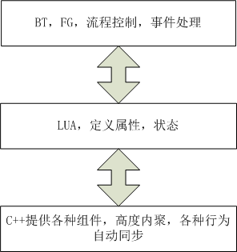
灵活功能强大的场景物件系统
场景物件的层次结构
Notes:
双向箭头含义，BT，FG会修改LUA内属性和状态，LUA也会executeBT，activate FG的output，本质就是产生FG事件
LUA会创建初始化C++各种组件，组件在CE引擎内部产生的事件，比如碰撞，进入trigger等，调用LUA的事件回调
水潭变成毒谭举例，LUA集成初始化水面控制器和buffarea，一旦有收到攻击事件从buffarea产生到LUA，通过FG处理后，设置LUA的属性，
关于水面毒属性材质属性以及buffID，水面材质属性改变逻辑在LUA内定义，会触发水面材质渐变

Slide 15
灵活功能强大的场景物件系统
场景物件的同步逻辑优化
逻辑层可以触发的行为分为两种，一种是需要恢复的，一种是不需要的，两者处理准则，需要恢复的，通过属性或者状态机触发，不需要恢复的，可以直接触发
如何处理上线后逻辑又执行一次的问题？
1.状态机做复杂些，分为正常，变色中，变色完成三个状态
2.制作行为的加速版本
状态机，只考虑OnEnter，OnLeave的处理，属性改变逻辑也只考虑最少属性
Notes:
飞行道具发射器，可以直接触发发射行为
水面渐变行为，因为渐变完之后对物件外观影响，需要通过属性改变处理逻辑或者状态机的进入离开处理函数触发
开发流程与

Slide 16
灵活功能强大的场景物件系统
静态场景物件的开发流程改进
静态物件的archetype
Cry3的archetype应用范围小
扩展的archetype
Notes:
Archetype的引入
原版缺点：没有动态属性，所有静态属性是共享的，节约内存但是没有逻辑功能，一旦修改就全部修改
属性默认值问题
我加入了动态lua属性的支持，在创建的时候创建动态table，

Slide 17
灵活功能强大的场景物件系统
场景物件的功能扩展和优化
水面控制逻辑，通过物理线程绑定Render Node
物件支持静态mesh和skin mesh，不支持植被的detail bending和touch bending效果
Notes:
水面控制逻辑，水面物理化后会直接与physics area交互，raycast有bug，有时候会导致水面位置错误
自己加了一个物理模块内获得physics area的功能，然后根据物件位置定位

Slide 18
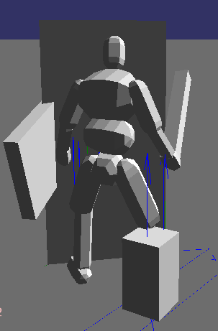
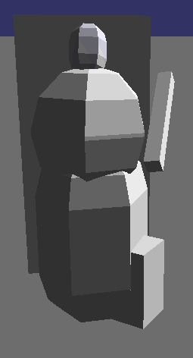
高效稳定的防作弊战斗校验方案
性能优化：单台服务器在承载1000人极端情况下动画和物理的CPU总消耗不超过50%
解决方法：动画单次更新优化，动画更新频率优化
动画单次更新优化：
骨骼LOD
Behavior Tree Reducing
关键刚体优先原则
Keyframing
动画更新频率优化：
关键状态优先原则
基于状态更新的LOD机制
TOI（Time of impact）
不影响客户端表现
s1
s2
s3
server
10FPS
t2
20FPS
t3
t1
s1
s2
s3
client
40FPS
40FPS
10FPS
TOI
20FPS
t1’
t2’
t3’
动画同步点
稳定更新点
s2是关键状态
Notes:
骨骼Lod：
服务器动画只需要关系骨骼树上的主干部分（14），而客户端需要完整表现的骨骼数量（55），通过LOD控制服务器动画只更新主干部分
Behavior Tree Reducing：
简化动画行为树的实现，包括简化Active Nodes，Layer，Tree Deep Level，从而提升动画更新的效率
关键刚体优先原则：
参与物理碰撞的刚体只需要关键的头部，上半身和下半身以及武器
关键状态优先原则：
会产生战斗结果的状态：攻击过程和防御过程
Keyframing：
动画产生的骨骼Pose换算为对应刚体的线性速度和角速度，然后由物理世界模拟，在物理世界中直接设置刚体位置和通过速度移动到某个位置，前者性能消耗相当于重新更新了一次物理世界
这样当有100个刚体时，前者相当于更新了100次物理世界，而后者只需要一次
TOI机制：
该机制保证在不同的更新频率下面物理世界中模拟的结果接近，碰撞产生误差较小，可以接受

Slide 19
通用灵活的移动框架
传统MMORPG移动框架
优点：
简单
延迟容忍度大
缺点：
不能适应复杂地形
移动表现不真实
解决方案：基于物理驱动的通用（同时在客户端和服务端使用）移动框架
优点：
真实
难点：
服务器性能要求高
客户端表现要求高

Slide 20
通用灵活的移动框架
变速和移动分离方案：一种同步和表现解耦，支持动态更新LOD，支持复杂运动的方案
主动变速：
逻辑变速（需要同步）
变速信息固定
同步量可控
防止一定的网络波动
被动变速：
加速度变速（不需要同步）
只需低频更新
变速频率可以由服务器动态控制
server
t1
t2
client
t1’
t2’
网络接受点
主动变速（同步）点
被动变速点
Notes:
变速的信息包括：
玩家朝向，移动朝向，最大速度，当前速度，加速度，转弯半径，转弯系数，是否跳跃
同步量：
大部分的同步都间接来自玩家的操作，前进，停止，跳跃，转弯，骑马转弯等等
加速度低频更新：
加速度在10FPS的更新频率下就已经满足游戏需求

Slide 21
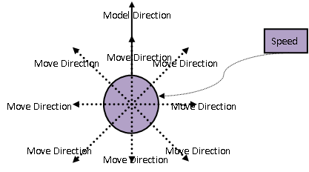
通用灵活的移动框架
物理模型：
支持复杂地形
任意方向
匀速直线运动
跳跃，飞行，攀爬
曲线模型：
圆周运动
通过变速实现变圆周运动
基于物理模型
支持LOD（有可接受的不一致存在）
整个方案：
性能高
表现灵活
一致性可接受
低频
移动更新点
高频
变圆周运动
server
t1
t2
client
t1’
t2’
网络接受点
主动变速（同步）点
被动变速点
移动更新点
Notes:
Havok提供的移动模型
曲线模型：
用于马的移动，马的转弯需要该模型
整体方案：
客户端和服务器使用相同的低频被动变速更新，服务器使用低频移动更新，客户端使用高频移动更新

Slide 22
专业领域专长和不足（结合通道能力标准）
在技术/业务领域的最突出的几项专长
C++语言，Lua语言知识： 利用对C++语言的理解解决了客户端内部很多因语言使用问题导致的内存泄漏（析构函数的不正确使用），崩溃问题，在开发Lua系统时充分利用对Lua语言特性的了解，简化系统的复杂度，提高系统的易用性（通过metatable封装对C++ Window）。
架构设计能力：在轩辕时成功的设计了Lua脚本体系和逻辑开发体系，在铁骑时成功的设计了UI开发框架，移动系统，战斗系统。
解决问题的能力：在轩辕时解决了很多内存泄漏问题，崩溃问题和性能问题，在铁骑时成功的解决了Havok的效率问题，战斗和移动的同步不一致等问题。
创新能力：在轩辕时设计作用域机制用来管理对象生命周期，设计CustomControl使得可以在Lua中直接操作控件对象，在铁骑时通过组合As，Btree和Service来形成一个完整的UI开发框架。
学习能力：刚进入铁骑时通过边看，边做和边问的形式快速地熟悉了几个重要系统和开发流程并且很快就能够进行重要特性的开发。
待提升项
跨平台设计与实现能力

Slide 23
专业影响力和贡献
知识的分享与传承
组内分享原创课程《C++析构与泄漏》
组内分享脚本体系和逻辑开发体系的设计
KM分享《C++析构与泄漏 之准备篇》： http://km.oa.com/articles/show/190379
KM分享《C++析构与泄漏 之深入篇》： http://km.oa.com/articles/show/190382
KM分享《C++析构与泄漏 之泄漏篇》： http://km.oa.com/articles/show/190383
KM分享《[转载]Dead Reckoning: Latency Hiding for Networked Games》： http://km.oa.com/articles/show/190429
KM分享《[转载]六种可定量分析的代码味道 》：http://km.oa.com/articles/show/190589
专业课程的讲授
讲授新员工培训课程《Windows程序调试》
人员培养
成功培养一个毕业生成为主要开发力量
流程/方法/工具的优化
轩辕逻辑开发流程优化，提高开发效率
铁骑动画开发流程优化，实现动画并行开发
轩辕UI编辑器优化，提高易用性

Slide 24
其他
感悟：系统设计需要考虑其易用性，分析问题需要看清其本质，要勇于尝试敢于失败，多积累，多总结，多分享，沟通时需要真正的了解对方的意图，合理的安排时间提高开发效率，不要墨守陈规要经常思考现有的开发方式和开发流程是否合理。

